Slide 1
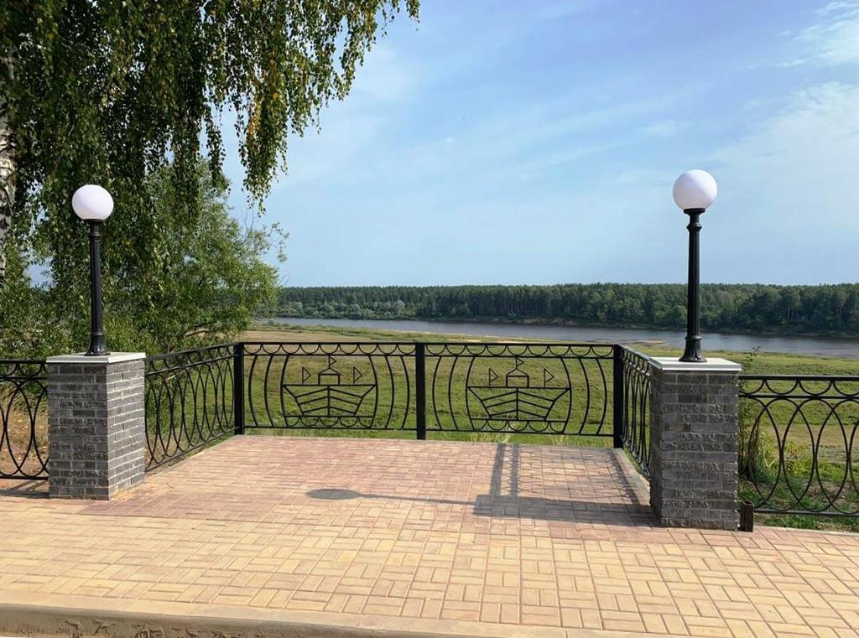

Воскресенский
муниципальный район
Нижегородской области
БЮДЖЕТ ДЛЯ ГРАЖДАН
по решению «О бюджете муниципального района
на 2021 год и на плановый период
2022 и 2023 годов»

Slide 2
Уважаемые жители Воскресенского района!
Перед Вами очередной выпуск брошюры «Бюджет для
граждан», разработанный управлением финансов администрации Воскресенского муниципального района по решению о бюджете муниципального района на 2021 год и на плановый период 2022 и 2023 годов.
Мы постарались в доступной и понятной форме рассказать о важнейшем финансовом документе нашего района.
В представленной брошюре Вы можете ознакомиться с основными целями, задачами и приоритетными направлениями бюджетной политики района, с основными характеристиками бюджета муниципального района.
Надеемся, что представленная информация будет для Вас полезной и интересной.

Slide 3

Что такое «Бюджет для граждан»
«Бюджет для граждан» – информационный сборник, который познакомит население района с основными положениями главного финансового документа Воскресенского района – районного бюджета, а именно проекта районного бюджета на 2021 год и на плановый период 2022 и 2023 годов.
В сборнике в доступной форме представлено описание доходов, расходов бюджета и их структуры, приоритетные направления расходования бюджетных средств, объемы бюджетных ассигнований, направляемых на финансирование социально-значимых мероприятий в сфере образования, культуры, жилищно – коммунального хозяйства и других сферах. «Бюджет для граждан» нацелен на широкий круг пользователей – всех граждан Воскресенского района, интересы которых в той или иной мере затронуты районным бюджетом.

Slide 4
Определения используемых терминов
Форма образования и расходования денежных средств, предназначенных для финансового обеспечения задач и функций государства и местного самоуправления
Бюджет
Поступающие в бюджет денежные средства, за исключением средств, являющихся источниками финансирования дефицита бюджета
Доходы бюджета
Выплачиваемые из бюджета денежные средства, за исключением средств, являющихся источниками финансирования дефицита бюджета
Расходы бюджета
Превышение расходов бюджета над его доходами
Дефицит
Превышение доходов бюджета над его расходами
Профицит
Средства, предоставляемые одним бюджетом бюджетной системы Российской Федерации другому бюджету бюджетной системы Российской Федерации
Межбюджетные трансферты
Документ стратегического планирования, содержащий комплекс планируемых мероприятий, взаимоувязанных по задачам, срокам осуществления, исполнителям и ресурсам и обеспечивающих наиболее эффективное достижение целей и решение задач социально-экономического развития муниципального образования
Муниципальная программа

Slide 5



Сбалансированность бюджета по доходам и расходам - основополагающее требование, предъявляемое к органам,
составляющим и утверждающим бюджет
Сбалансированный бюджет - бюджет,
в котором расходы равны доходам
Доходы
Расходы
Профицит бюджета –
превышение доходов над его расходами
(можно накапливать резервы,
погашать имеющиеся долги,
увеличивать расходы)
Расходы
Доходы
Дефицит бюджета –
превышение расходов бюджета над его доходами (необходимы источники покрытия
дефицита, можно, например,
использовать остатки средств
на начало года или привлечь кредиты)
Доходы
Расходы

Slide 6

Из чего состоит бюджетная система Воскресенского района
Консолидированный бюджет Воскресенского муниципального района
Бюджет муниципального района (1)
Бюджеты поселений (11)
Бюджеты сельских поселений (10):
Благовещенский,
Богородский,
Владимирский,
Воздвиженский,
Капустихинский,
Глуховский,
Егоровский,
Нахратовский,
Нестиарский,
Староустинский
Бюджет городского поселения (1):
р.п.Воскресенское

Slide 7


Бюджетное послание
Президента
Российской Федерации
Основные направления бюджетной и налоговой политики Нижегородской
области на 2021 год и на плановый период 2022 и 2023 годов
Основные направления бюджетной и налоговой политики Воскресенского района
на 2021 и на плановый период 2022 и 2023 годов
На чем основано составление
проекта районного бюджета
Прогноз социально-экономического
развития Воскресенского муниципального района
Оценка ожидаемого исполнения
районного бюджета за 2020 год
Муниципальные программы Воскресенского муниципального
района

Slide 8
ЭТАПЫ СОСТАВЛЕНИЯ БЮДЖЕТА
Сентябрь - октябрь
Составление проекта районного бюджета: До начала составления проекта районного бюджета администрацией Воскресенского района принимается нормативно-правовой акт, в котором определяются ответственные исполнители, порядок и сроки работы над документами и материалами, необходимыми для составления проекта районного бюджета, прогноза социально-экономического
развития района. Непосредственное составление районного бюджета осуществляет управление финансов администрации Воскресенского района. Основные параметры районного бюджета, подходы к формированию районного бюджета и межбюджетных отношений с поселениями района, составленный проект Решения о районном бюджете принимаются на заседаниях Бюджетной комиссии под председательством главы местного самоуправления Воскресенского муниципального района
Ноябрь - декабрь
Рассмотрение проекта бюджета: Проект районного бюджета со всеми необходимыми документами, предусмотренными ст.184.2 Бюджетного Кодекса РФ, администрация Воскресенского района вносит не позднее 15 ноября в Земское собрание Воскресенского муниципального района. В декабре проект районного бюджета рассматривается на публичных слушаниях и на заседаниях постоянных комиссий Земского собрания
Декабрь
Утверждение бюджета: Решение о районном бюджете на очередной финансовый год и плановый период утверждается депутатами Земского собрания Воскресенского муниципального района

Slide 9






Основные направления налоговой и бюджетной политики на 2021 год и плановый период
Обеспечение сбалансированности бюджета
Укрепление доходной базы бюджета
Повышение эффективности бюджетных расходов
Эффективное управление муниципальным долгом
Повышение качества финансового контроля в управлении бюджетным процессом
Повышение открытости бюджетного процесса

Slide 10
Из чего складываются доходы бюджета
ДОХОДЫ БЮДЖЕТА - безвозмездные и безвозвратные поступления денежных средств в бюджет
Налоговые доходы
Поступления от уплаты налогов, установленных Налоговым кодексом РФ ( налог на доходы физических лиц; единый налог на вмененный доход; единый сельхозналог; госпошлина; имущественные налоги и др.)
Неналоговые доходы
Поступления от уплаты пошлин и сборов, установленных законодательством РФ
( доходы от использования муниципального имущества, плата за негативное воздействие на окружающую среду, штрафы за нарушение законодательства и др.)
Безвозмездные поступления
Поступления от других бюджетов бюджетной системы, граждан и организаций
(межбюджетные трансферты в виде дотаций, субвенций, субсидий, поступления от юридических и физических лиц, кроме налоговых и неналоговых доходов)

Slide 11

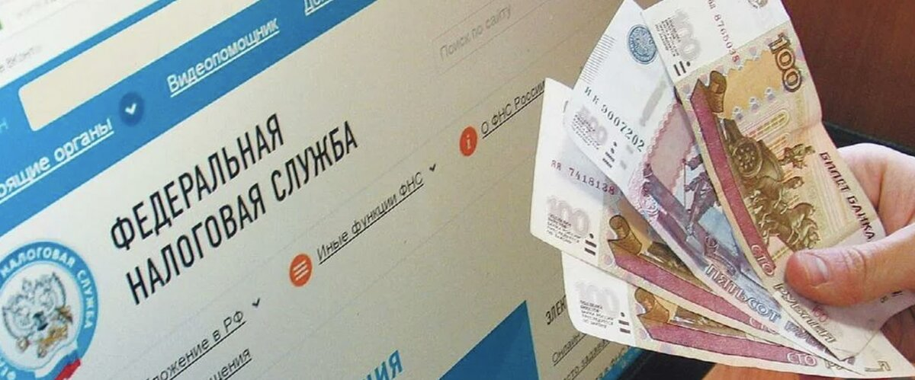
Какие налоги уплачивают жители
в бюджет Воскресенского района
Земельный налог
(поступает в бюджеты поселений)
Исчисляется исходя из кадастровой стоимости земельных участков.
Ставка налога устанавливается представительным органом поселения:
0,3%- по участкам, занятым жилищным фондом, сельскохозяйственного назначения, для личного подсобного хозяйства, дачного хозяйства;
1,5%- в отношении других участков
Налог на доходы
физических лиц
(поступает в районный бюджет и бюджеты поселений)
гл.23 Налогового кодекса РФ, ставка налога 13%, в отдельных случаях 9%, 30% и 35%
Налог на имущество физических лиц (поступает в бюджеты поселений)
Исчисляется исходя из кадастровой стоимости объекта налогообложения. Ставка налога устанавливается представительным органом поселения:
от 0,1 % до 0,3 % в отношении имущества указанного в п.1 ст.406 гл.32 Налогового Кодекса Российской Федерации;
в размере 2 % в отношении имущества указанного в п.2 ст.406 гл.32 Налогового Кодекса Российской Федерации;
в размере 0,5 % в отношении имущества указанного в п.3 ст.406 гл.32 Налогового Кодекса Российской Федерации.

Slide 12






Как распределяются расходы по основным функциям государства
Общегосударственные вопросы
Национальная оборона
Расходы бюджета – это выплачиваемые из бюджета денежные средства, за исключением средств, являющихся источниками финансирования дефицита бюджета
Межбюджетные трансферты
Национальная безопасность и правоохранительная деятельность
Средства массовой информации
Национальная экономика
Физическая культура и спорт
Жилищно -коммунальное хозяйство
Социальная политика
Охрана окружающей среды
Культура, кинематография
Образование
Принципы формирования расходов бюджета: по муниципальным программам, по разделам (подразделам) функциональной структуры, по ведомствам в соответствии с расходными обязательствами, законодательно закрепленными за соответствующими уровнями бюджетов.

Slide 13

Что такое программный бюджет
Программный бюджет отличается от традиционного тем, что все или почти все расходы включены в программы и каждая программа своей целью прямо увязана с тем или иным стратегическим итогом деятельности ведомства
Программное бюджетирование представляет собой методологию планирования, исполнения и контроля за исполнением бюджета, обеспечивающую взаимосвязь процесса распределения расходов с результатами от реализации программ, разрабатываемых на основе стратегических целей, с учетом приоритетов государственной политики, общественной значимости ожидаемых и конечных результатов использования бюджетных средств
19 муниципальных программ
сформировано в бюджете Воскресенского района на
2021 год и на плановый период 2022 и 2023 годов
Осуществление бюджетных расходов посредством финансирования муниципальных программ
Взаимосвязь бюджетных расходов с результатами реализации мунципальных программ
Повышение качества бюджетного планирования и исполнения бюджета

Slide 14
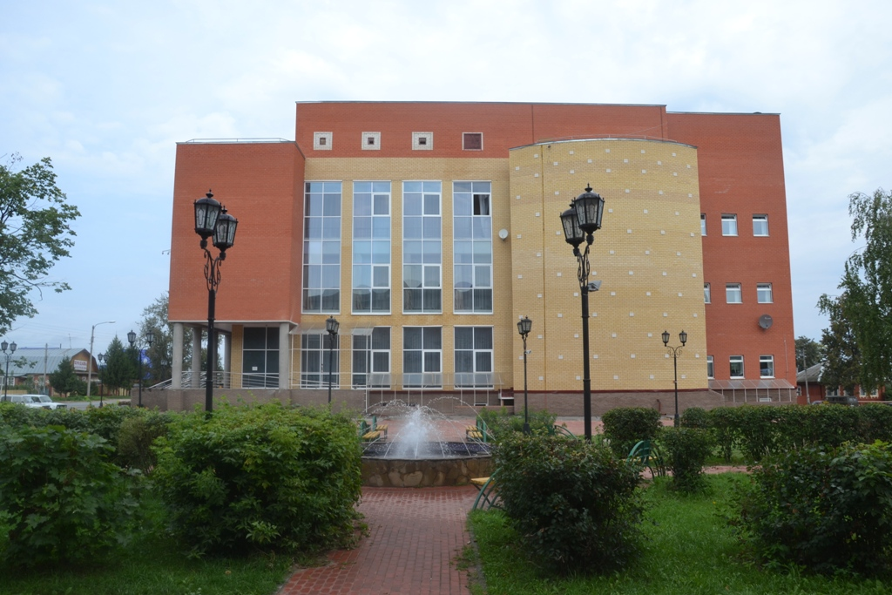
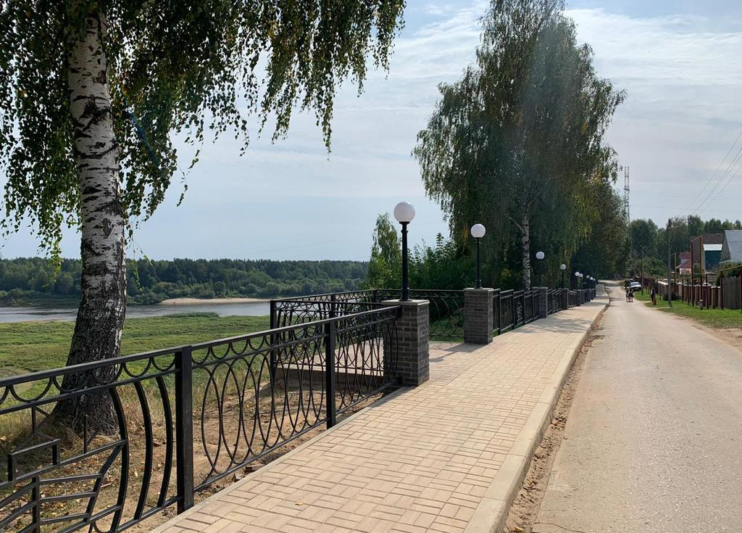
Какие показатели характеризуют
наш район в 2021 году
Площадь 3 554 кв.км.
Численность населения района
19 068 чел.
Муниципальные образования - 12
Муниципальные учреждения-27
(казенные - 24, бюджетные - 3)
Среднемесячная заработная плата 20 709 руб.
Инвестиции в основной капитал в действующих ценах 230,2 млн. руб.
Объем отгруженных товаров собственного производства, выполненных работ и услуг
1 639,1 млн.руб.

Slide 15
Динамика прогнозных показателей
социально - экономического развития района
Объем отгруженных товаров собственного производства, выполненных работ (услуг),
млн. руб.
Объем отгруженных товаров собственного производства, выполненных работ (услуг) в расчете на 1 жителя, тыс. руб.
Фонд оплаты труда,
млн. руб.
Объем розничного товарооборота, млн. руб.

Slide 16

Динамика прогнозных показателей
социально - экономического развития района
Численность населения, человек
Среднемесячная зарплата, рублей
Индекс потребительских цен, %

Slide 17

Сколько доходов поступает
в консолидированный бюджет района
740,7
838,2
699,4
в млн. рублей
199,2
200,7
212,3
Первоначальный план
2020 года
Прогноз на 2021 год
Прогноз на 2022 год
Прогноз на 2023 год
2020 год
38 528
2022 год
36 965
2021 год
43 960
2023год
38 674
Доходы на душу населения,
рублей
на 1 жителя в год

Slide 18
Как зачисляются налоги на территории района
 | Налоги и сборы, установленные законодательством | Уровни бюджета
 |  | Районный бюджет | Бюджеты городских и сельских поселений
Федеральные | 1. Акцизы, в том числе:
 | доходы от уплаты акцизов на нефтепродукты | 0% | *
 | 2. Налог на доходы физических лиц | 90% | 10%
 | 3.Налоги со специальными налоговыми режимами, в т.ч.:
 | налог, взимаемый в виде стоимости патента в связи с применением упрощенной системы налогообложения | 100% | 0%
 | налог, взимаемый в связи с применением упрощенной системы налогообложения | 30% | 0%
 | единый сельскохозяйственный налог | 50% | 50%
 | 4. Государственная пошлина ( в зависимости от установленных полномочий) | 100% | 100%
Местные | 1. Налог на имущество физических лиц | 0% | 100%
 | 2. Земельный налог | 0% | 100%
* Норматив отчислений от доходов от уплаты акцизов в каждом поселении зависит от протяженности
автомобильных дорог в конкретном поселении

Slide 19
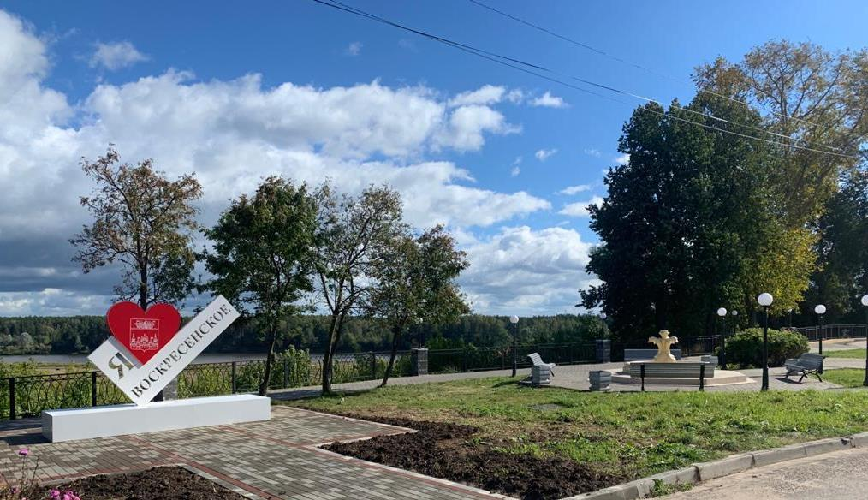
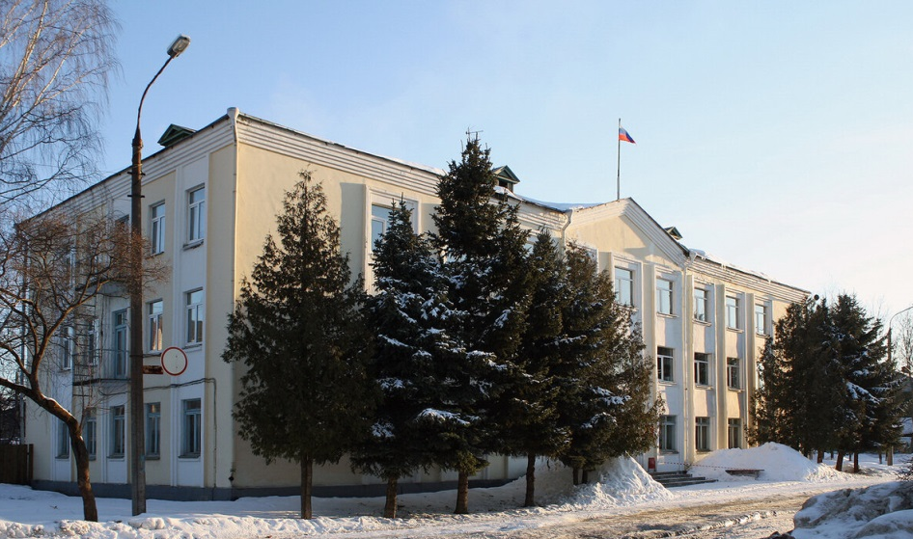
ОСНОВНЫЕ ПАРАМЕТРЫ РАЙОННОГО БЮДЖЕТА
(тыс.рублей)
 | Доходы | Расходы | Дефицит (-), профицит (+)
Первоначальный план 2020 года | 689 200,8 | 687 900,8 | 1 300,0
План 2021 | 787 315,3 | 785 315,3 | 2 000,0
План 2022 | 643 431,9 | 641 631,9 | 1 800,0
План 2023 | 667 475,9 | 667 475,9 | 0
Рост показателей 2021 года к 2020 году | +98 114,5 | +97 414,5 | +700,0

Slide 20
Из каких поступлений формируются доходы
районного бюджета в 2021- 2023 годах
Показатель | Прогноз 2021 год (млн.руб.) | Прогноз 2022 год (млн.руб) | Прогноз 2023 год (млн.руб.)
ДОХОДЫ БЮДЖЕТА, ВСЕГО | 787,3 | 643,4 | 667,5
Налоговые и неналоговые доходы, в том числе | 147,6 | 155,0 | 165,1
Налоговые | 124,3 | 130,9 | 140,2
Неналоговые | 23,3 | 24,1 | 24,9
Безвозмездные поступления всего, в том числе | 639,7 | 488,4 | 502,4
Дотации | 220,6 | 182,4 | 182,7
Субсидии, субвенции, иные трансферты | 419,1 | 306,0 | 319,7
2021 год
2022 год
3,8%
15,8%
20,3%

Slide 21
Какие основные налоговые и неналоговые доходы поступят
в районный бюджет в 2021-2023 годах
млн.рублей
Наименование | Исполнено за 2019 год | 2020 год (первоначальный план) | Прогноз 2021 год | Прогноз 2022 год | Прогноз 2023 год
Налоговые и неналоговые доходы, в том числе | 142,6 | 147,7 | 147,6 | 155,0 | 165,1
Налоговые доходы всего, из них: | 115,4 | 122,0 | 124,3 | 130,9 | 140,2
налог на доходы физических лиц | 105,8 | 108,3 | 112,2 | 119,7 | 128,3
налоги на совокупный доход | 6,9 | 11,2 | 10,5 | 9,5 | 10,2
госпошлина | 2,7 | 2,5 | 1,6 | 1,7 | 1,7
Неналоговые доходы всего, из них: | 27,2 | 25,7 | 23,3 | 24,1 | 24,9
доходы от сдачи в аренду имущества и земельных участков | 8,3 | 8,7 | 9,0 | 9,4 | 9,8
доходы от продажи имущества и земельных участков | 1,7 | 1,3 | 1,1 | 1,0 | 0,9
штрафы | 1,5 | 0,2 | 0,1 | 0,1 | 0,1
плата за негативное воздействие на окружающую среду | 0,1 | 0,1 | 0,1 | 0,1 | 0,1
доходы от оказания платных услуг | 15,6 | 15,4 | 13,0 | 13,5 | 14,0

Slide 22
Какую помощь из областного бюджета получает Воскресенский район
(тыс.рублей)
млн.рублей
Наименование | Исполнено за 2019 год | Первоначальный план 2020 год | Прогноз 2021 год | Прогноз 2022 год | Прогноз 2023 год | Рост 2021 года к 2020
Безвозмездные поступления от других бюджетов (межбюджетные трансферты) | 604 552,7 | 541 499,8 | 639 688,5 | 488 452,6 | 502 405,3 | + 98 188,7
в том числе :
дотации | 194 707,3 | 229 334,3 | 220 600,4 | 182 389,0 | 182 670,7 | -8 733,9
субсидии | 113 091,3 | 30 022,4 | 128 113,0 | 22 762,6 | 35 278,4 | + 98 090,6
субвенции | 276 702,2 | 276 285,2 | 288 760,9 | 281 977,0 | 283 132,2 | + 12 475,7
иные межбюджетные трансферты | 20 051,9 | 5 857,9 | 2 214,2 | 1 324,0 | 1 324,0 | - 3 643,7
Возврат остатков субсидий, субвенций и иных МБТ прошлых лет в вышестоящий бюджет | -1 738,8 | 0 | 0 | 0 | 0 | 0
Прочие безвозмездные поступления | 96,2 | 0 | 0 | 0 | 0 | 0
Итого безвозмездные поступления в консолидированный бюджет района | 602 910,1 | 541 499,8 | 639 688,5 | 488 452,6 | 502 405,3 | + 98 188,7

Slide 23
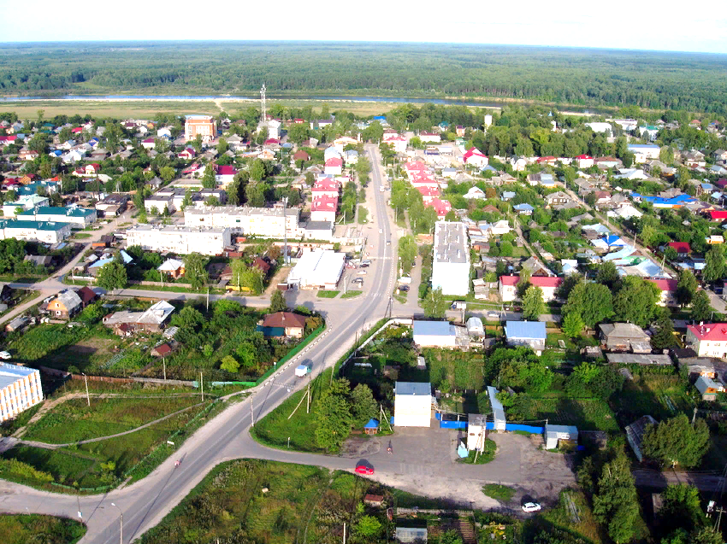
Обеспечение сохранения параметров по уровню заработной платы отдельным категориям работников социальной сферы, установленных Указом Президента Российской Федерации от 7 мая 2012 г. № 597 «О мероприятиях по реализации государственной социальной политики»
Обеспечение сохранения заработной платы
работников бюджетного сектора экономики, на
которых не распространяются Указ
Президента Российской Федерации от 7 мая
2012 г. № 597 "О мероприятиях по реализации
государственной социальной политики"
Основные подходы к формированию расходной части бюджета на 2021 год и на плановый период 2022 и 2023 годов
Обеспечение софинансирования за счет средств районного бюджета участия в областных программах и обеспечение софинансирования субсидий из областного бюджета
Реализация мероприятий по обеспечению экологической безопасности, по формированию комфортной городской среды; реализация мероприятий, включающих развитие коммунальной, инженерной и социальной инфраструктуры муниципального образования

Slide 24
Как распределены расходы районного бюджета
на 2021-2023 годы по отраслям

Slide 25

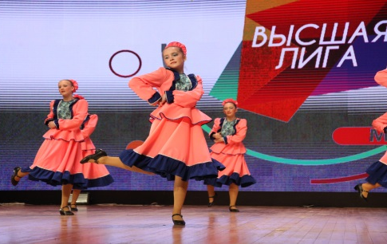
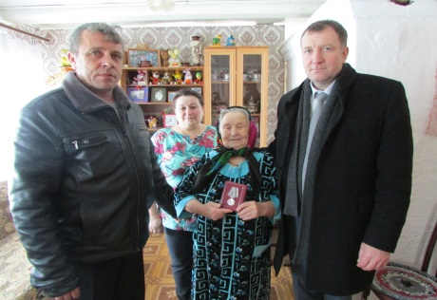
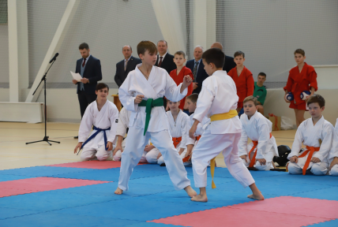

Что включают в себя отрасли социальной сферы
Образование
Культура
Социальная политика
Физическая культура и спорт
Как изменяются расходы по отраслям социальной сферы
тыс. рублей
Наименование | Исполнено за 2019 год | 2020 год (первоначальный план) | 2021 год | 2022 год | 2023 год
Всего, в том числе | 504 075,2 | 493 439,2 | 616 186,2 | 504 856,7 | 503 000,0
Образование | 403 083,3 | 395 918,3 | 516 037,1 | 406 670,5 | 407 739,8
Культура | 62 726,3 | 68 180,7 | 68 825,7 | 67 689,6 | 67 985,5
Социальная политика | 37 514,0 | 28 260,9 | 30 823,4 | 30 496,6 | 26 774,7
Физическая культура и спорт | 751,6 | 1 079,3 | 500,0 | 0 | 500,0

Slide 26
Сведения о расходах районного бюджета по
разделам и подразделам бюджетной классификации
тыс. рублей
Раздел, подраздел | Наименование раздела, подраздела | Исполнено за 2019 год | 2020 год (первонач. план) | 2021 год | % к 2020 году | 2022 год | 2023 год
0100 | Общегосударственные вопросы | 49 216,0 | 50 160,5 | 44 623,3 | 89,0 | 40 634,6 | 41 539,2
0103 | Функционирование законодательных (представительных) органов государственной власти и представительных органов муниципальных образований | 449,1 | 527,4 | 475,6 | 90,2 | 425,6 | 425,6
0104 | Функционирование Правительства Российской Федерации, высших исполнительных органов государственной власти субъектов Российской Федерации, местных администраций | 21 816,9 | 24 478,2 | 22 908,4 | 93,6 | 22 291,2 | 22 291,2
0105 | Судебная система | 12,2 | 21,5 | 19,8 | 92,1 | 86,4 | 8,0
0106 | Обеспечение деятельности финансовых, налоговых и таможенных органов и органов финансового (финансово-бюджетного) надзора | 10 590,7 | 10 315,1 | 10 294,1 | 99,8 | 10 127,1 | 10 127,1
0107 | Обеспечение проведения выборов и референдумов | 500,0 | 1 400,0 | 0 | - | 0 | 0
0111 | Резервные фонды | - | 600,0 | 600,0 | 100,0 | 600,0 | 600,0
0113 | Другие общегосударственные вопросы | 15 847,1 | 12 818,3 | 10 325,4 | 80,6 | 7 104,3 | 8 087,3
0200 | Национальная оборона | 1 256,3 | 1 012,0 | 1 314,2 | 129,9 | 1 327,1 | 1 376,9
0203 | Мобилизационная и вневойсковая подготовка | 1 256,3 | 1 012,0 | 1 314,2 | 129,9 | 1 327,1 | 1 376,9
0300 | Национальная безопасность и правоохранительная деятельность | 4 396,8 | 5 236,1 | 4 702,8 | 89,8 | 4 354,5 | 4 365,5
0309 | Защита населения и территории от чрезвычайных ситуаций природного и техногенного характера, гражданская оборона | 4 197,9 | 4 636,1 | 4 702,8 | 89,8 | 4 354,5 | 4 365,5
0310 | Обеспечение пожарной безопасности | 198,9 | 600,0 | 0 | 0 | 0 | 0

Slide 27
Раздел, подраздел | Наименование раздела, подраздела | Исполнено за 2019 год | 2020 год (первонач. план) | 2021 год | % к 2020 году | 2022 год | 2023 год
0400 | Национальная экономика | 45 463,0 | 34 314,4 | 36 075,8 | 105,1 | 18 562,1 | 21 371,5
0401 | Общеэкономические вопросы | 381,7 | 0 | 0 | - | 0 | 0
0402 | Топливно-энергетический комплекс | 6 250,4 | 0 | 0 | - | 0 | 0
0405 | Сельское хозяйство и рыболовство | 12 217,0 | 16 173,9 | 15 205,4 | 94,0 | 11 607,2 | 14 618,0
0406 | Водное хозяйство | 2 385,4 | 0 | 0 | - | 0 | 0
0408 | Транспорт | 7 537,4 | 8 763,3 | 9 096,3 | 103,8 | 1 123,8 | 0
0409 | Дорожное хозяйство (дорожные фонды) | 5 681,8 | 0 | 0 | - | 0 | 0
0410 | Связь и информатика | 3 369,0 | 1 511,6 | 788,6 | 52,2 | 742,2 | 788,6
0412 | Другие вопросы в области национальной экономики | 7 540,3 | 7 865,6 | 10 985,5 | 139,7 | 5 088,9 | 5 964,9
0500 | Жилищно-коммунальное хозяйство | 75 525,9 | 42 074,3 | 23 769,7 | 56,5 | 8 405,3 | 22 542,4
0501 | Жилищное хозяйство | 367,8 | 815,6 | 1 805,2 | в 2,2 раза | 30,0 | 106,0
0502 | Коммунальное хозяйство | 68 344,5 | 37 190,1 | 12 589,8 | 33,9 | 3 049,1 | 16 264,6
0503 | Благоустройство | 6 811,4 | 4 064,3 | 9 370,8 | в 2,3 раза | 5 322,3 | 6 167,9
0505 | Другие вопросы в области жилищно-коммунального хозяйства | 2,2 | 4,3 | 3,9 | 90,7 | 3,9 | 3,9
0600 | Охрана окружающей среды | 11 049,4 | 5 193,9 | 4 755,2 | 91,6 | 4 487,1 | 4 488,9
0602 | Сбор, удаление отходов,очистка сточных вод | 6 411,3 | 0 | 0 | - | 0 | 0
0603 | Охрана объектов растительного и животного мира и среды их обитания | 4 638,1 | 5 193,9 | 4 755,2 | 91,6 | 4 487,1 | 4 488,9

Slide 28
Раздел, подраздел | Наименование раздела, подраздела | Исполнено за 2019 год | 2020 год (первонач. план) | 2021 год | % к 2020 году | 2022 год | 2023 год
0700 | Образование | 403 083,3 | 395 918,3 | 516 037,1 | 130,3 | 406 670,5 | 407 739,8
0701 | Дошкольное образование | 96 788,3 | 100 697,2 | 104 237,3 | 103,5 | 104 863,9 | 102 031,5
0702 | Общее образование | 245 019,6 | 227 667,4 | 345 796,5 | 151,9 | 238 252,1 | 240 440,0
0703 | Дополнительное образование детей | 24 478,0 | 25 828,4 | 23 558,6 | 91,2 | 23 558,6 | 23 558,6
0705 | Профессиональная подготовка, переподготовка и повышение квалификации | 222,4 | 78,0 | 51,0 | 65,4 | 18,0 | 23,0
0707 | Молодежная политика | 1 999,0 | 2 245,0 | 2 185,5 | 97,3 | 926,7 | 2 185,5
0709 | Другие вопросы в области образования | 34 576,0 | 39 402,3 | 40 208,2 | 102,0 | 39 051,2 | 39 501,2
0800 | Культура, кинематография | 62 726,3 | 68 180,7 | 68 825,7 | 100,9 | 67 689,6 | 67 985,5
0801 | Культура | 39 986,3 | 43 589,6 | 42 735,4 | 98,0 | 41 644,3 | 41 940,2
0804 | Другие вопросы в области культуры, кинематографии | 22 740,0 | 24 591,1 | 26 090,3 | 106,1 | 26 045,3 | 26 045,3
1000 | Социальная политика | 37 514,0 | 28 260,9 | 30 823,4 | 109,1 | 30 496,6 | 26 774,7
1001 | Пенсионное обеспечение | 6 064,6 | 6 517,0 | 6 776,1 | 104,0 | 6 776,1 | 6 776,1
1003 | Социальное обеспечение населения | 5 899,4 | 346,9 | 14,8 | 4,3 | 1 038,2 | 1 089,4
1004 | Охрана семьи и детства | 24 378,7 | 20 162,4 | 23 017,5 | 114,2 | 22 682,3 | 17 970,3
1006 | Другие вопросы в области социальной политики | 1 171,3 | 1 234,6 | 1 015,0 | 82,2 | 0 | 938,9

Slide 29
Раздел, подраздел | Наименование раздела, подраздела | Исполнено за 2019 год | 2020 год (первонач. план) | 2021 год | % к 2020 году | 2022 год | 2023 год
1100 | Физическая культура и спорт | 751,6 | 1 079,3 | 500,0 | 46,3 | 0 | 500,0
1102 | Массовый спорт | 751,6 | 1 079,3 | 500,0 | 46,3 | 0 | 500,0
1200 | Средства массовой информации | 3 286,1 | 3 305,4 | 3 191,6 | 96,6 | 1 947,5 | 3 191,6
1201 | Телевидение и радиовещание | 323,7 | 1 024,9 | 310,5 | 30,3 | 0 | 310,5
1202 | Периодическая печать и издательства | 2732,0 | 2 076,5 | 2 697,5 | 129,9 | 1 947,5 | 2 697,5
1204 | Другие вопросы в области средств массовой информации | 230,4 | 204,0 | 183,6 | 90,0 | 0 | 183,6
1300 | Обслуживание государственного и муниципального долга | 4,7 | 4,8 | 2,6 | 54,2 | 1,2 | 0
1400 | Межбюджетные трансферты общего характера бюджетам бюджетной системы Российской Федерации | 54 317,0 | 53 160,2 | 50 693,9 | 95,4 | 48 666,6 | 48 212,8
1401 | Дотации на выравнивание бюджетной обеспеченности субъектов Российской Федерации и муниципальных образований | 50 143,0 | 48 528,4 | 47 493,3 | 97,9 | 42 884,0 | 43 509,8
1403 | Прочие межбюджетные трансферты общего характера | 4 174,0 | 4 631,8 | 3 200,6 | 69,1 | 5 782,6 | 4 703,0
 | Условно утверждаемые расходы | 0 | 0 | 0 | - | 8 389,2 | 17 387,1
 | ВСЕГО | 748 590,4 | 687 900,8 | 785 315,3 | 114,2 | 641 631,9 | 667 475,9

Slide 30
ПРОГРАММНЫЕ И НЕПРОГРАММНЫЕ РАСХОДЫ РАЙОННОГО БЮДЖЕТА
Программные расходы
распределены исходя из необходимости достижения запланированных индикаторов и конечных результатов по муниципальным программам Воскресенского района
(в 2021 году по 19 муниципальным программам)
Непрограммые расходы
расходы не вошедшие в мероприятия муниципальных программ
Всего расходов на 2021 год- 785,3 млн.рублей:
программные расходы –
745,1 млн.рублей
непрограммные расходы –
40,2 млн.рублей
Всего расходов на 2022 год (без условно утвержденных) – 633,2 млн.рублей:
программные расходы –
594,2 млн.рублей
непрограммные расходы –
39,0 млн.рублей
Всего расходов на 2023 год (без условно утвержденных) – 650,1 млн.рублей:
программные расходы –
611,0 млн.рублей
непрограммные расходы –
39,1 млн.рублей

Slide 31
Какие муниципальные программы
будут финансироваться в 2021 году (в тыс.руб.)
395 111,8 | Развитие образования Воскресенского района
159 759,8 | Адресная инвестиционная программа Воскресенского района
78 359,7 | Развитие культуры, туризма, молодежной политики и спорта Воскресенского района
64 943,0 | Управление муниципальными финансами и муниципальным долгом Воскресенского района
14 990,5 | Развитие агропромышленного комплекса Воскресенского района
8 996,3 | Развитие услуг пассажирского транспорта на территории Воскресенского района
5 154,4 | Защита населения и территории Воскресенского муниципального района от ЧС, противодействие терроризму и экстремизму, обеспечение безопасности дорожного движения
3 709,3 | Обеспечение жильем молодых семей Воскресенского района
3 673,6 | Информационное общество Воскресенского района
2 946,0 | Развитие жилищно-коммунального хозяйства Воскресенского района
2 674,8 | Управление муниципальным имуществом Воскресенского района
1 720,2 | Развитие предпринимательства в Воскресенском районе
1 490,1 | Охрана окружающей среды Воскресенского района
700,0 | Социальная поддержка ветеранов и инвалидов Воскресенского района
315,0 | Социальная поддержка семей Воскресенского района
234,0 | Развитие муниципальной службы в Воскресенском районе
189,0 | Обеспечение общественного правопорядка и противодействия преступности в Воскресенском районе
60,0 | Обеспечение сохранности архивных фондов Воскресенского района
42,0 | Улучшение условий и охраны труда в Воскресенском районе

Slide 32
Как изменится финансирование муниципальных программ в 2021-2023 годах
тыс. рублей
Наименование программы | Исполнено за 2019 год | 2020 год первонач. план | Бюджет 2021 год | % к 2020 году | Бюджет 2022 год | Бюджет 2023 год
РАСХОДЫ ВСЕГО (без условно утвержденных), в том числе: | 748 590,4 | 687 900,8 | 785 315,3 | 114,2 | 633 242,7 | 650 088,8
Непрограммные расходы | 62 339,7 | 48 202,7 | 40 245,8 | 83,5 | 39 007,1 | 39 100,5
Расходы на реализацию муниципальных программ ВСЕГО, в том числе: | 686 250,7 | 639 698,1 | 745 069,5 | 116,5 | 594 235,6 | 610 988,3
Развитие образования Воскресенского района | 353 701,4 | 366 229,1 | 395 111,8 | 107,9 | 389 858,6 | 393 801,6
Управление муниципальными финансами и муниципальным долгом Воскресенского района | 68 587,2 | 66 981,9 | 64 943,0 | 97,0 | 60 722,0 | 60 316,8
Развитие культуры, туризма, молодежной политики и спорта Воскресенского района | 70 488,2 | 78 800,0 | 78 359,7 | 99,4 | 76 452,3 | 77 624,2
Адресная инвестиционная программа Воскресенского района | 136 020,2 | 62 505,4 | 159 759,8 | в 2,6 раза | 41 616,7 | 47 324,2
Развитие агропромышленного комплекса Воскресенского района | 12 171,0 | 15 968,0 | 14 990,5 | 93,9 | 11 562,3 | 14 403,1
Информационное общество Воскресенского района | 7 323,5 | 6 471,2 | 3 673,6 | 56,8 | 2 429,5 | 3 673,6
Развитие предпринимательства в Воскресенском районе | 2 299,2 | 1 415,9 | 1 720,2 | 121,5 | 0 | 640,0

Slide 33
Как изменится финансирование муниципальных программ в 2021-2023 годах
тыс. рублей
Наименование программы | Исполнено за 2019 год | 2020 год первонач. план | Бюджет 2021 год | % к 2020 году | Бюджет 2022 год | Бюджет 2023 год
Управление муниципальным имуществом Воскресенского района | 2 780,1 | 2 741,7 | 2 674,8 | 97,6 | 2 278,8 | 2 674,8
Развитие услуг пассажирского транспорта на территории Воскресенского района | 7 537,4 | 8 763,3 | 8 996,3 | 102,7 | 1 123,8 | 0
Развитие жилищно-коммунального хозяйства Воскресенского района | 8 868,2 | 21 023,9 | 2 946,0 | 14,0 | 0 | 3 391,5
Обеспечение жильем молодых семей Воскресенского района | 2 907,3 | 1 132,8 | 3 709,3 | в 3,3 раза | 3 482,0 | 0
Социальная поддержка ветеранов и инвалидов Воскресенского района | 900,3 | 919,6 | 700,0 | 76,1 | 0 | 623,9
Охрана окружающей среды Воскресенского района | 4 319,5 | 49,9 | 1 490,1 | в 30 раз | 44,9 | 890,5
Содействие занятости населения Воскресенского района | 381,7 | 0 | 0 | - | 0 | 0
Развитие муниципальной службы в Воскресенском районе | 99,6 | 176,0 | 234,0 | 133,0 | 0 | 201,0

Slide 34


Как изменится финансирование муниципальных программ в 2021-2023 годах
тыс. рублей
Наименование программы | Исполнено за 2019 год | 2020 год первонач. план | Бюджет 2021 год | % к 2020 году | Бюджет 2022 год | Бюджет 2023 год
Обеспечение сохранности архивных фондов Воскресенского района | 275,2 | 331,0 | 60,0 | 18,1 | 0 | 60,0
Социальная поддержка семей Воскресенского района | 271,0 | 315,0 | 315,0 | 100,0 | 0 | 315,0
Улучшение условий и охраны труда в Воскресенском районе | 80,4 | 84,0 | 42,0 | 50,0 | 0 | 42,0
Обеспечение общественного правопорядка и противодействия преступности в Воскресенском районе | 0 | 210,0 | 189,0 | 90,0 | 0 | 189,0
Защита населения и территории Воскресенского муниципального района от ЧС, противодействие терроризму и экстремизму, обеспечение безопасности дорожного движения | 7 239,3 | 5 579,4 | 5154,4 | 92,4 | 4 664,7 | 4 817,1

Slide 35
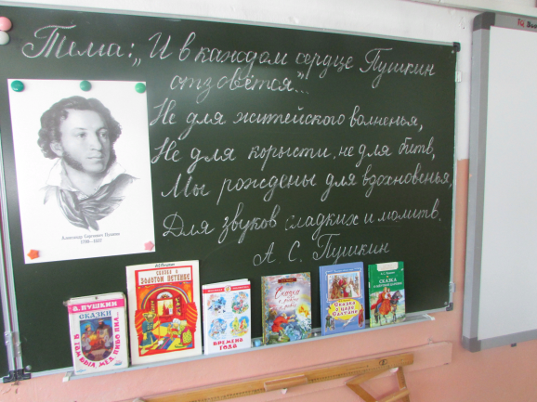
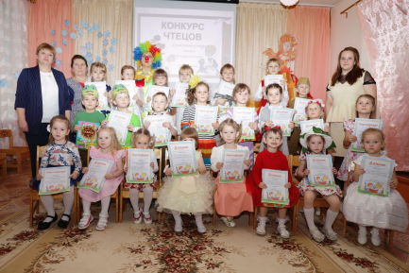

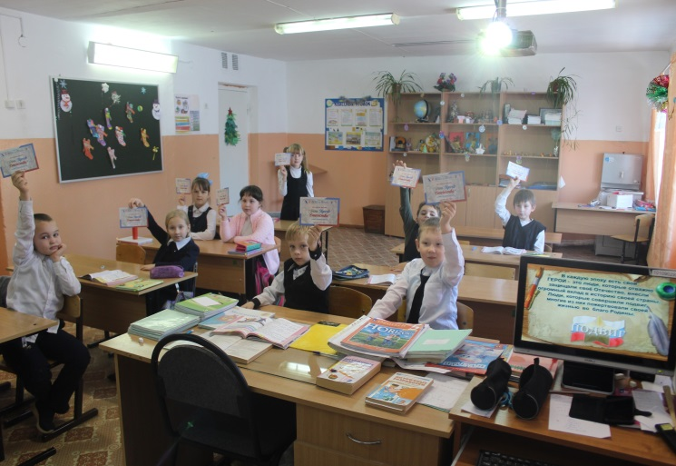
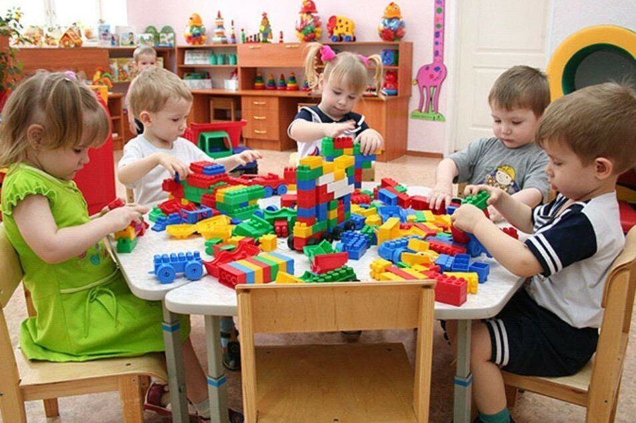
Муниципальная программа «Развитие образования Воскресенского муниципального района Нижегородской области»
Утверждена:
Постановлением администрации Воскресенского муниципального района от 19.12.2018 № 1279 «Об утверждении муниципальной программы «Развитие образования Воскресенского муниципального района Нижегородской области»
Цель программы:
Обеспечение доступности качественного образования, отвечающего
требованиям инновационного развития экономики района и региона,
современным потребностям социума и каждого гражданина
Целевая группа программы:
Дети дошкольного возраста - 725 чел.
Учащиеся общеобразовательных учреждений - 1743 чел.
Обучающиеся учреждений дополнительного образования – 872 чел.
Работники образовательных учреждений района
Запланировано средств по программе:
2021 год 395,1 млн. рублей
2022 год 389,9 млн. рублей
2023 год 393,8 млн. рублей

Slide 36

Муниципальная программа
«Развитие образования
Воскресенского муниципального района
Нижегородской области»
(тыс.рублей)
 | 2019 год (отчет) | 2020 год (первонач.план) | 2021 год | % к 2020 году | 2022 год | 2023 год
Общие расходы на реализацию программы : в том числе на подпрограммы | 353 701,4 | 366 229,1 | 395 111,8 | 107,9 | 389 858,6 | 393 801,6
«Развитие общего образования» | 302 505,9 | 308 422,8 | 338 039,2 | 109,6 | 335 066,8 | 337 436,0
«Развитие дополнительного образования и воспитания детей и молодёжи» | 16 677,4 | 18 404,0 | 16 864,4 | 91,6 | 15 740,6 | 16 864,4
«Развитие системы оценки качества образования и информационной прозрачности системы образования» | 657,8 | 675,7 | 644,3 | 95,4 | 644,3 | 644,3
«Патриотическое воспитание и подготовка граждан к военной службе» | 3,6 | 50,0 | 50,0 | 100,0 | 0 | 50,0
«Социально-правовая защита детей» | 618,9 | 468,7 | 465,4 | 99,3 | 465,4 | 465,4
«Обеспечение реализации муниципальной программы» | 33 237,8 | 38 207,9 | 39 048,5 | 102,2 | 37 941,5 | 38 341,5

Slide 37

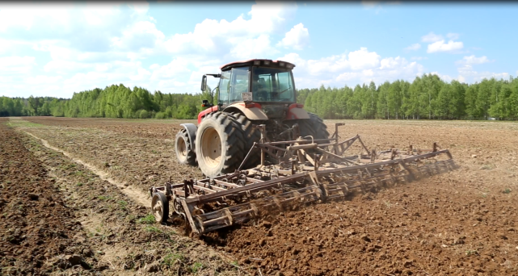

Муниципальная программа «Развитие агропромышленного комплекса Воскресенского муниципального района Нижегородской области»
Утверждена:
Постановлением администрации Воскресенского муниципального района от 24.12.2018 № 1300
«Об утверждении муниципальной программы «Развитие агропромышленного комплекса Воскресенского муниципального района Нижегородской области»
Цели программы:
- Содействие развитию агропромышленного комплекса
Воскресенского муниципального района как одной
из важных отраслей экономики, обеспечивающей население
продовольствием и занятость на селе;
- обеспечение эпизоотического благополучия
Воскресенского муниципального района
Запланировано средств по программе:
2021 год 15,0 млн. рублей
2022 год 11,6 млн. рублей
2023 год 14,4 млн. рублей

Slide 38



Муниципальная программа «Развитие агропромышленного комплекса Воскресенского муниципального района Нижегородской области»
(тыс.рублей)
 | 2019 год (отчет) | 2020 год (первонач. план) | 2021 год | % к 2020 году | 2022 год | 2023 год
Общие расходы на реализацию программы : в том числе на подпрограммы | 12 171,0 | 15 968,0 | 14 990,5 | 93,9 | 11 562,3 | 14 403,1
"Развитие сельского хозяйства, пищевой и перерабатывающей промышленности Воскресенского муниципального района" | 9 023,6 | 12 491,5 | 11 600,7 | 92,9 | 8 172,5 | 11 013,3
"Эпизоотическое благополучие Воскресенского муниципального района Нижегородской области" | 75,0 | 219,5 | 175,0 | 79,7 | 175,0 | 175,0
"Обеспечение реализации Программы" | 3 072,4 | 3 257,0 | 3 214,8 | 98,7 | 3 214,8 | 3 214,8

Slide 39



Муниципальная программа «Управление муниципальными финансами и муниципальным долгом Воскресенского муниципального района Нижегородской области»
Утверждена:
Постановлением администрации Воскресенского муниципального района
от 20.12.2018 № 1287 «Об утверждении муниципальной программы «Управление муниципальными финансами и муниципальным долгом Воскресенского муниципального района Нижегородской области»
Цель программы:
Обеспечение сбалансированности и устойчивости бюджета Воскресенского муниципального района, повышение эффективности и качества управления муниципальными финансами Воскресенского муниципального района.
Запланировано средств по программе:
2021 год 64,9 млн. рублей
2022 год 60,7 млн. рублей
2023 год 60,3 млн. рублей

Slide 40

Муниципальная программа «Управление муниципальными финансами и муниципальным долгом Воскресенского муниципального района Нижегородской области»
(тыс.рублей)
 | 2019 год (отчет) | 2020 год (первонач. план) | 2021 год | % к 2020 году | 2022 год | 2023 год
Общие расходы на реализацию программы : в том числе на подпрограммы | 68 587,2 | 66 981,9 | 64 943,0 | 97,0 | 60 722,0 | 60 316,8
1.«Организация и совершенствование бюджетного процесса Воскресенского муниципального района» | 2 501,7 | 604,8 | 602,6 | 99,6 | 601,2 | 600,0
2.«Обеспечение сбалансированности бюджетов поселений, входящих в состав Воскресенского муниципального района» | 55 573,3 | 54 172,2 | 52 008,1 | 96,0 | 49 993,7 | 49 589,7
3.«Повышение эффективности бюджетных расходов Воскресенского муниципального района Нижегородской области» | 0 | 1 889,8 | 2 038,2 | 107,9 | 0 | 0
4.«Обеспечение реализации муниципальной программы» | 10 512,2 | 10 315,1 | 10 294,1 | 99,8 | 10 127,1 | 10 127,1

Slide 41
Финансовая помощь бюджетам поселений на исполнение собственных полномочий
(в рамках муниципальной программы "Управление муниципальными финансами и муниципальным долгом Воскресенского муниципального района Нижегородской области")
Структура финансовой помощи
в 2021 году в 2022 году в 2023 году
50 693,9 тыс.рублей 48 666,6 тыс.рублей 48 212,8 тыс.рублей
47 493,3 (93,7%)
Дотации на выравнивание бюджетной
обеспеченности поселений
Иные межбюджетные трансферты на поддержку мер по обеспечению сбалансированности бюджетов поселений

Slide 42
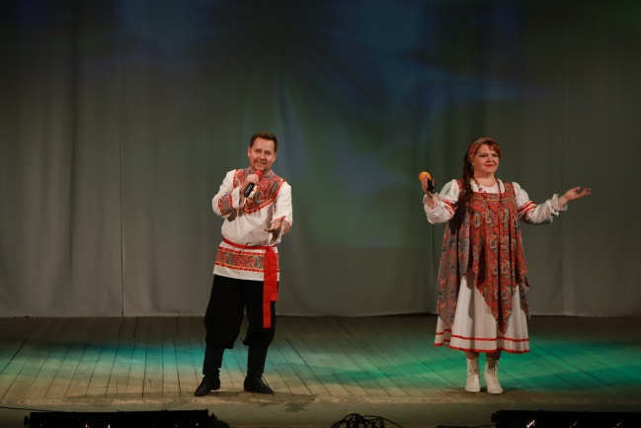
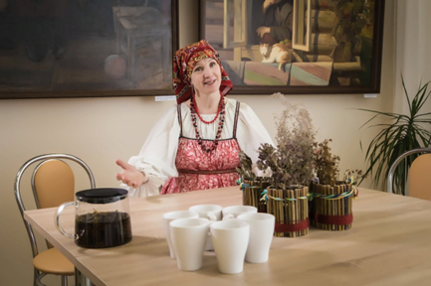
Муниципальная программа «Развитие культуры, туризма, молодежной политики и спорта Воскресенского муниципального района Нижегородской области»
Утверждена:
Постановлением администрации Воскресенского муниципального района
от 20.12.2018 № 1288 «Об утверждении муниципальной программы
«Развитие культуры, туризма, молодежной политики и спорта
Воскресенского муниципального района Нижегородской области»
В 2021 году
в рамках подпрограммы "Развитие культуры в Воскресенском муниципальном районе"
выделено средств :
на развитие библиотечного дела - 16 351,2 тыс. рублей, на развитие дополнительного образования в сфере культуры - 8 754,7 тыс. рублей, на развитие музейного дела –
15 164,0 тыс. рублей, на развитие культурно-досуговой деятельности – 11 128,2 тыс. рублей.
Цели программы:
Сохранение и развитие качественного дополнительного образования в сфере культуры на территории Воскресенского района;
Создание условий и возможностей для повышения роли культуры в воспитании и просвещении населения Воскресенского района в ее лучших традициях и достижениях;
Сохранение культурного наследия района и единого культурно-информационного пространства;
Модернизация и укрепление материально – технической базы учреждений культуры и создание условий для расширения доступности услуг культуры в районе;
Создание системы мер по воспитанию молодого поколения в духе нравственности, приверженности интересов общества и его традиционным ценностям;
Формирование туриндустрии, способствующей повышению конкурентоспособности туристского продукта района и увеличение внутреннего и въездного потока
Запланировано средств по программе:
2021 год 78,4 млн. рублей
2022 год 76,5 млн. рублей
2023 год 77,6 млн. рублей

Slide 43

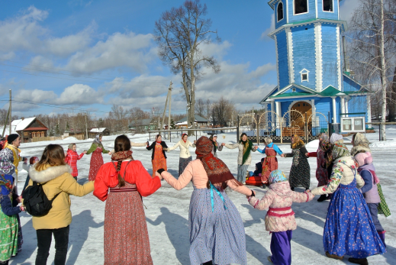
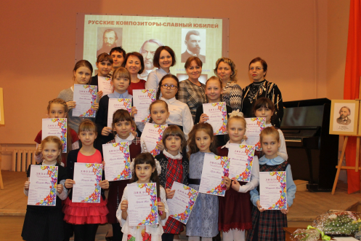

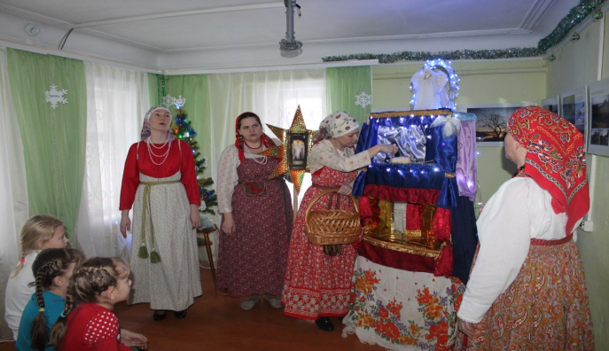
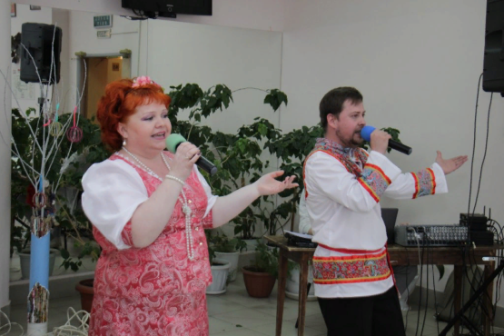
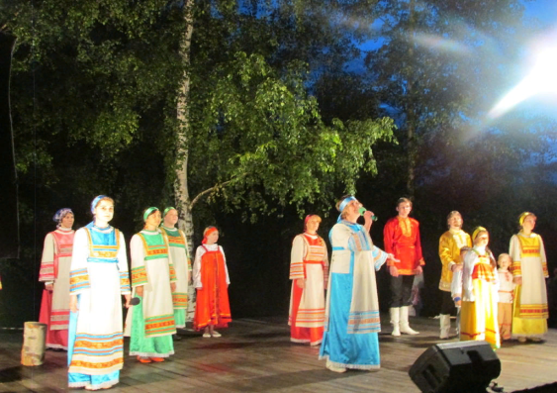
Муниципальная программа «Развитие культуры, туризма, молодежной политики и спорта Воскресенского муниципального района Нижегородской области»
(тыс.рублей)
 | 2019 год (отчет) | 2020 год (первонач. план) | 2021 год | % к 2020 году | 2022 год | 2023 год
Общие расходы на реализацию программы : в том числе на подпрограммы | 70 488,2 | 78 800,0 | 78 359,7 | 99,4 | 76 452,3 | 77 624,2
"Развитие культуры в Воскресенском районе" | 47 167,8 | 52 717,0 | 51 398,1 | 97,5 | 50 407,0 | 50 707,9
"Развитие молодёжной политики в Воскресенском районе" | 875,2 | 1 229,3 | 135,0 | 11,0 | 0 | 135,0
Развитие внутреннего и въездного туризма в Воскресенском муниципальном районе | 54,0 | 262,6 | 236,3 | 90,0 | 0 | 236,0
«Развитие физкультуры и спорта» | 0 | 0 | 500,0 | - | 0 | 500,0
"Обеспечение реализации муниципальной программы" | 22 391,2 | 24 591,1 | 26 090,3 | 106,1 | 26 045,3 | 26 045,3

Slide 44
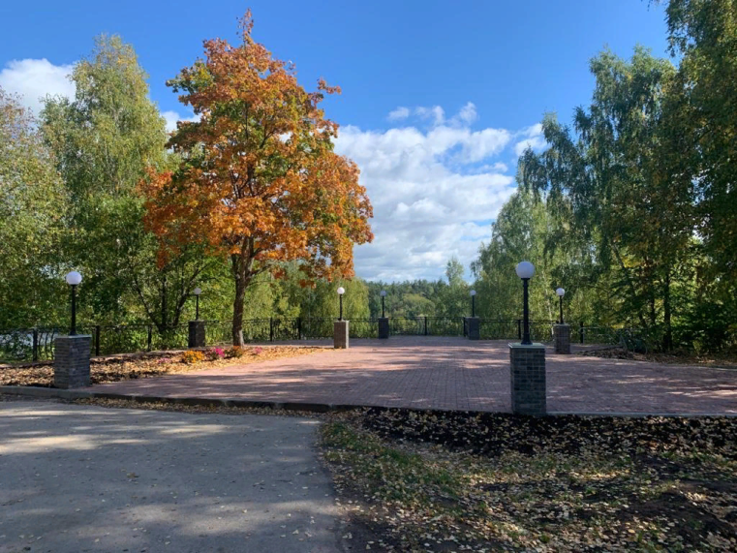
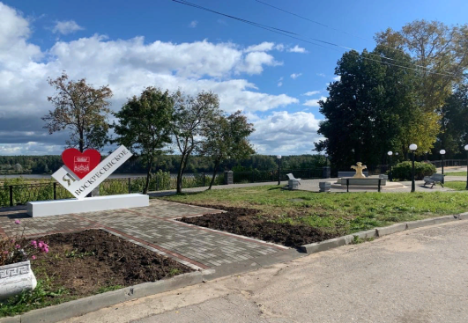
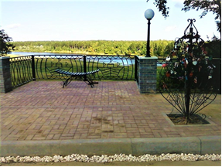
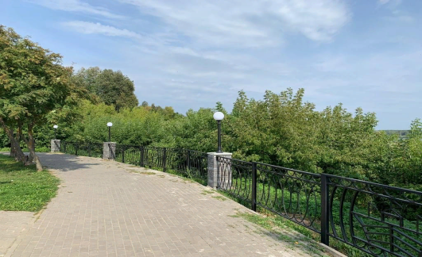
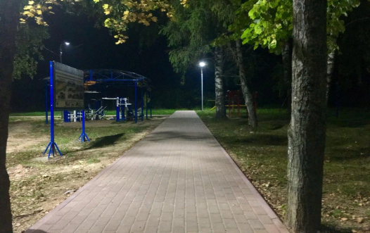
Муниципальная программа «Адресная инвестиционная программа Воскресенского муниципального района Нижегородской области»
Утверждена:
Постановлением администрации Воскресенского
муниципального района от 21.12.2018 № 1294 «Об утверждении муниципальной программы «Адресная инвестиционная программа Воскресенского муниципального района Нижегородской области»
Цель программы:
Развитие социальной и инженерной инфраструктуры
населённых пунктов для повышения качества жизни
населения Воскресенского района
Запланировано средств по программе:
2021 год 159,8 млн. рублей
2022 год 41,6 млн. рублей
2023 год 47,3 млн. рублей

Slide 45
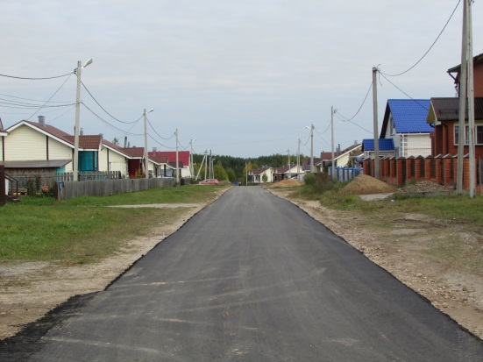
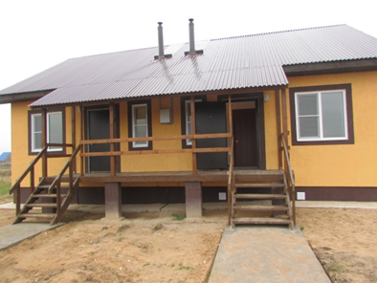
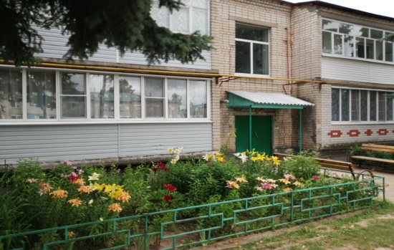
Муниципальная программа «Адресная инвестиционная программа Воскресенского муниципального района Нижегородской области»
Основные направления расходов по программе
в 2021 году:
1) На выполнение государственных обязательств по обеспечению
жильём отдельных категорий граждан, установленных законодательством
Нижегородской области в сумме 17 327,9 тыс. рублей, в том числе:
1.1. Расходы на исполнение полномочий по ремонту жилых помещений, собственниками которых являются дети-сироты и дети, оставшиеся без попечения родителей, в целях обеспечения надлежащего санитарного и технического состояния этих жилых помещений за счет средств областного бюджета – 107,9 тыс. рублей;
1.2. Расходы на обеспечение детей-сирот и детей, оставшихся без попечения
родителей, лиц из числа детей-сирот и детей, оставшихся без попечения
родителей, жилыми помещениями, в том числе:
-за счет средств федерального бюджета – 2 382,8 тыс. рублей;
- за счет средств областного бюджета – 14 837,2 тыс. рублей.
2) На реализацию государственной программы "Обеспечение граждан Нижегородской области доступным и комфортным жильём на период до 2024 года» (инженерная и дорожная инфраструктура территории микрорайона малоэтажной застройки Северо-Западный в р.п.Воскресенское Нижегородской области 2 очередь (строительство) – 2 000,0 тыс.рублей.
3) На обеспечение территорий документами территориального планирования и реализации архитектурной деятельности (техпаспорта на вводимые объекты, постановка на учёт границ населённых пунктов и территориальных зон) за счет местного бюджета – 5 000,0 тыс.рублей.

Slide 46
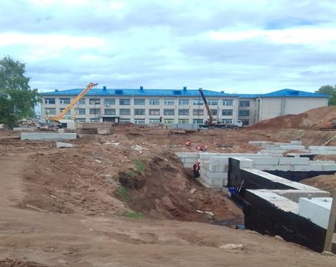
Муниципальная программа «Адресная инвестиционная программа Воскресенского муниципального района Нижегородской области»
4) На обеспечение технического обслуживания газопроводов
– 2 049,1 тыс. рублей за счет средств местного бюджета.
5) На реализацию государственной программы «Создание новых мест в общеобразовательных организациях Нижегородской области в соответствии с прогнозируемой потребностью и современными условиями обучения на 2016-2025 годы» (расходы на строительство школы на 10 классов в Воскресенском районе Нижегородской области) - 111 471,9 тыс. рублей, в том числе:
за счет средств областного бюджета – 100 324,7 тыс. рублей;
за счет средств местного бюджета – 11 147,2 тыс. рублей.
6) На строительство объектов газоснабжения и разработку ПИР в сумме 7 640,0 тыс. рублей,
в том числе:
- распределительные газопроводы высокого и низкого давления по ул.Горохова, Марунова, Родионова дома с 33-41 и ул. Дорожная д. 12,13 мкр. «Северо-Западный» р.п.Воскресенское Нижегородской области – 5000,0 тыс. рублей;
- проектирование межпоселкового газопровода высокого давления Задворка – Богородское - Галибиха (Богородский сельсовет) – 800,0 тыс.рублей;
- проектирование межпоселкового газопровода высокого давления Бараново - Шурговаш - Каменка (Владимирский сельсовет) – 700,0 тыс.рублей;
- проектирование межпоселкового газопровода низкого давления и газопроводов-вводов к жилым домам д.Пузеево (Владимирский сельсовет) – 240,0 тыс.рублей;
- проект газопровода д.Богданово (Капустихинский сельсовет) – 900,0 тыс.рублей.

Slide 47
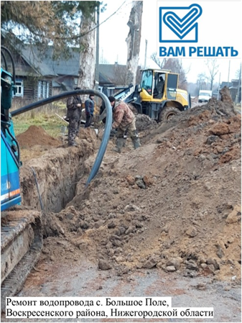
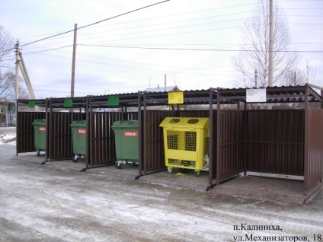
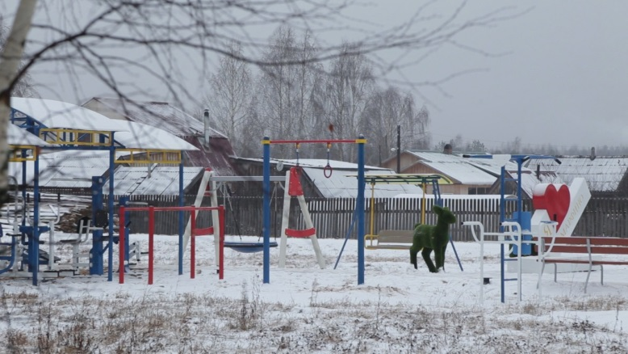
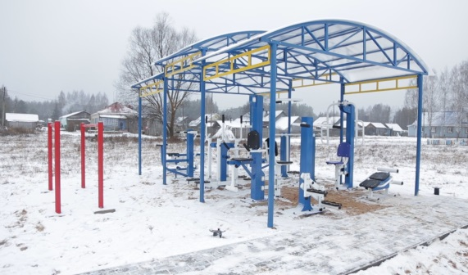

Муниципальная программа «Адресная инвестиционная программа Воскресенского муниципального района Нижегородской области»
7) Субсидии на поддержку государственных программ субъектов
Российской Федерации и муниципальных программ формирования
современной городской среды – 5 902,3 тыс.рублей, в том числе:
за счет федерального бюджета – 5 099,6 тыс. рублей;
за счет средств областного бюджета – 212,5 тыс. рублей;
за счет средств местного бюджета – 590,2 тыс. рублей.
8) На расходы по обеспечению мероприятий по переселению граждан из
аварийного жилищного фонда – 546,2 тыс. рублей, в том числе:
за счет средств областного бюджета – 437,0 тыс. рублей;
за счет средств местного бюджета – 109,2 тыс. рублей.
9) На капитальный ремонт образовательных организаций Нижегородской области,
реализующих общеобразовательные программы – 2 503,0 тыс.рублей, в том числе:
за счет средств областного бюджета – 2 377,8 тыс. рублей;
за счет средств местного бюджета – 125,2 тыс. рублей.

Slide 48
Структура муниципального долга Воскресенского муниципального района
в рублях
Вид долгового обязательства | Объем заимствований на 01.01.2021 | Объем привлечения в 2021 году | Объем погашения в 2021 году | Планируемый объем заимствований на 01.01.2022
Кредиты кредитных организаций | 0 | 0 | 0 | 0
Муниципальные ценные бумаги | 0 | 0 | 0 | 0
Бюджетные кредиты, полученные от других бюджетов бюджетной системы Российской Федерации | 3 800 000 | 0 | 2 000 000 | 1 800 000
Муниципальные гарантии | 0 | 0 | 0 | 0
Итого объем муниципального долга | 3 800 000 | 0 | 2 000 000 | 1 800 000
Верхний предел муниципального долга Воскресенского муниципального района на 01.01.2022 года утвержден в размере 1 800 000,0 рублей, в т.ч. верхний предел долга по муниципальным гарантиям – в размере 0 рублей (что соответствует требованиям БК РФ)
Предельный объем расходов на обслуживание муниципального долга в 2021 году утвержден в размере 2 630 рублей

Slide 49

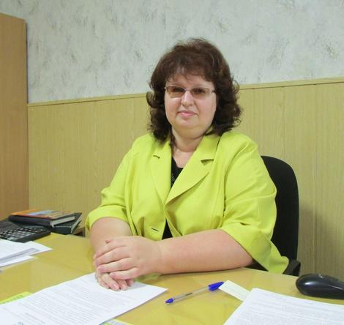
ОБ УПРАВЛЕНИИ ФИНАНСОВ
Разработчиком презентации «Бюджет для граждан» является управление финансов администрации Воскресенского муниципального района.
Основные задачи управления финансов:
Составление проекта бюджета на очередной финансовый год и плановый период;
Организация исполнения бюджета;
Организация финансового контроля за исполнением бюджета
Контактная информация
Начальник управления финансов | Мясникова Наталия Вячеславовна
Адрес | 606730, Нижегородская обл., р.п. Воскресенское, пл.Ленина, д.1
Телефон, факс | (83163) 9-22-50
Адрес электронной почты | finance-vsk@mts-nn.ru
Информационный ресурс | http://www.voskresenskoe-adm.ru
Режим работы | С 8-00 до 17-00 (Пт. – до 16-00) Перерыв на обед с 12-00 до 13-00 Выходные дни – Сб., Вс.

Slide 50

ОТКРЫТЫЕ МУНИЦИПАЛЬНЫЕ
ИНФОРМАЦИОННЫЕ РЕСУРСЫ
Администрация Воскресенского района
http://voskresenskoe-adm.ru
Интернет портал государственных и муниципальных услуг
https://gosuslugi.ru или https://gu.nnov.ru
Официальный сайт единой информационной системы в сфере закупок
https://zakupki.gov.ru
Официальный сайт для размещения информации о государственных
и муниципальных учреждениях https://bus.gov.ru
Единый портал бюджетной системы Российской Федерации
Электронный бюджет http://budget.gov.ru

